Slide 1
第 3 章 网络协议和通信
网络简介 7.02 版

Slide 2
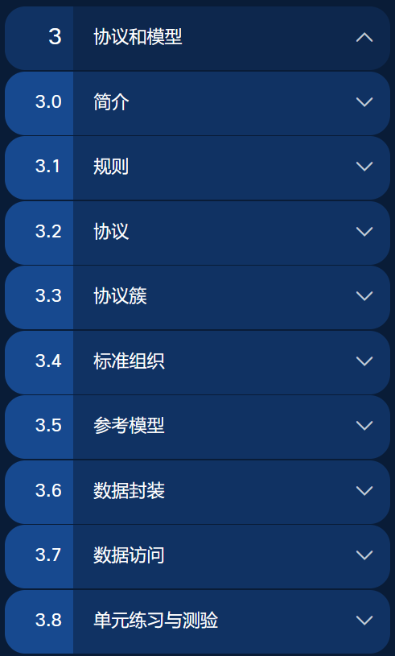
章节大纲

Slide 3
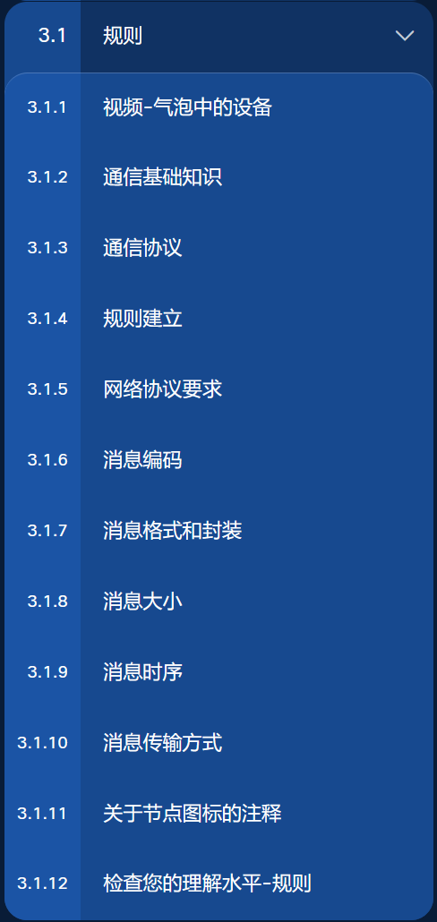
3.1 通信规则

Slide 4
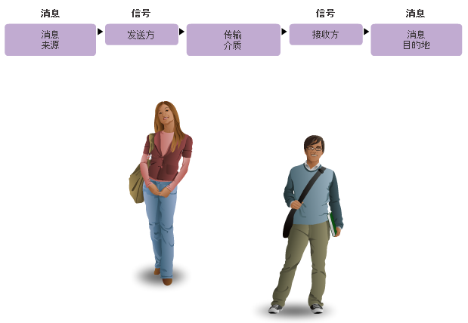
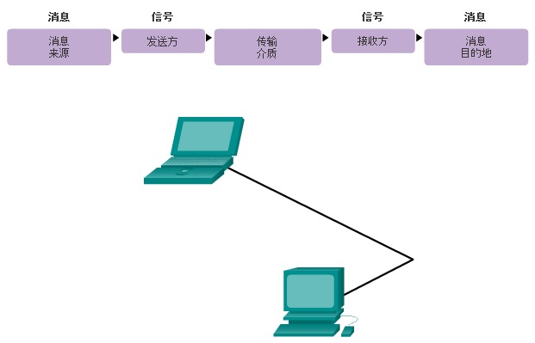
3.1.2 通信基础知识
通信的三个基本要素：
消息来源：发送方，向其他人或设备发送消息。
消息目的：接收方，接收并解释消息。
通道：消息从源地址传送到目的地址的路径，由介质构成。
Notes:
3.1.1.1 通信基础知识

Slide 5
3.1.3 通信协议（Protocols）
无论是人和人之间的面对面交流，还是计算机和计算机之间的网络通信，消息的发送和接收都需要按照一定的规则（协议）来进行。不同类型的通信方式，会有不同的协议。例如电话通信和信件通信有各自不同的通信规则。

Slide 6
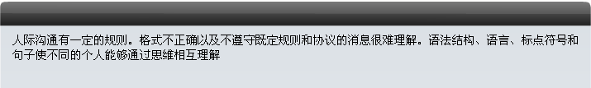
3.1.4 规则建立（人际沟通）
成功的人际沟通所应遵守的规则包括：
发送方和接收方的名字或标识（ID）
通用的语言和语法
传递消息的速度和时间
证实或确认要求
通信的双方必须遵守这些规则或协议，才能顺利传达自己的消息并为对方所理解。

Slide 7
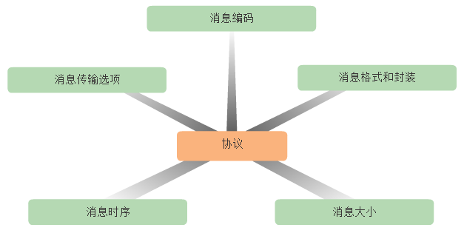
3.1.5 网络协议要求
计算机网络通信也需遵守一定的规则或协议。这些通信协议由消息的源、目的和通道的特性决定。例如：不同的传输介质会采用不同的协议。
通信协议定义了传输消息的详细方式，包括五个方面：
消息编码
消息格式及封装
消息大小（长短）
消息时序
消息模式（传输选项）

Slide 8
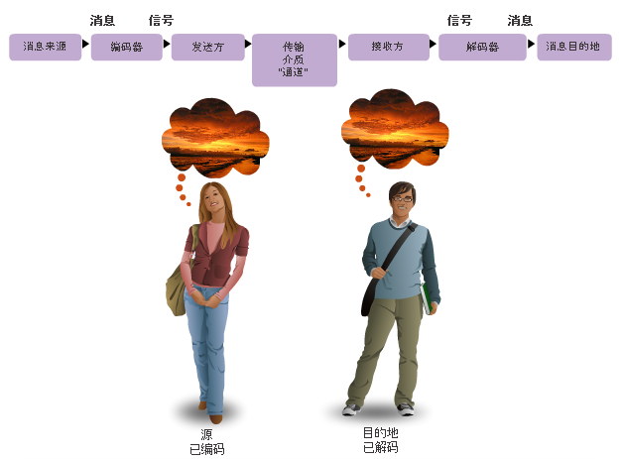
3.1.6 消息编码
在发送消息时，首先执行的步骤之一是编码。
编码是为了便于传输，将思想转换成语言、符号或声音的过程，将信息转换为可以传输的信号。
解码是编码的逆向过程，其目的是解释信息。
Notes:
3.1.1.3 消息编码

Slide 9
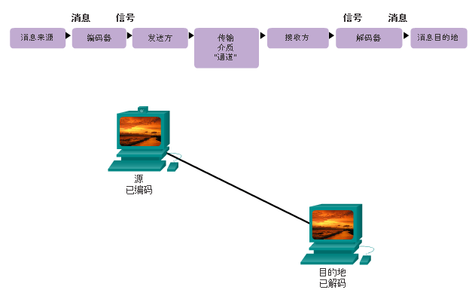
3.1.6 消息编码
计算机通信也要进行编码。消息先转换成比特位，然后根据传输介质，将每一位编码成电子脉冲、光信号或电磁波。目的主机接收并解码信号，解释收到的消息。
Notes:
3.1.1.3 消息编码（续）

Slide 10
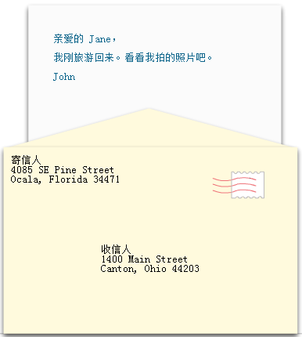
3.1.7 消息格式和封装
将一种消息格式（信件）放入另一种消息格式（信封）的过程称为封装。收信人从信封中取出信件的过程称为解封装。
私人信件一般都包含以下要素：
称呼或问候
收信人的身份标识
信件正文
结束语
寄信人的身份标识
私人信件还必须用信封装好并密封，以便投递。信封上要注明寄信人和收信人的地址。
Notes:
3.1.1.4 消息格式化和封装

Slide 11
3.1.7 消息格式和封装
就像信件封装在信封中进行投递一样，计算机消息也要进行封装以便于传输和处理。
每一条计算机消息，先形成数据包（Packet），然后再封装在数据帧（Frame）中，并通过网络发送。
帧就像信封一样，它提供“目的和源”的地址等信息。
数据帧中的地址称为物理地址（MAC地址）；数据包中也含有“目的和源”的地址，称为逻辑地址（IP地址）。
Notes:
3.1.1.4 消息格式化和封装（续）

Slide 12
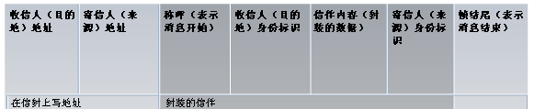
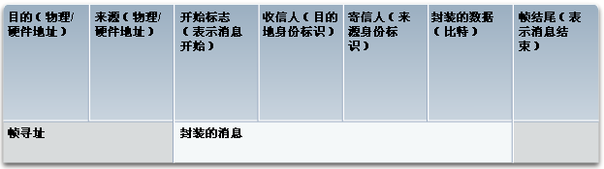
粘贴邮票
信件的格式
目的主机
逻辑地址
源主机
逻辑地址
计算机消息（帧）的格式
Notes:
注意：从本页的信件与帧结构的对比来看，
似乎物理地址即MAC地址对应了信件的通信地址，而帧中的身份标识即IP地址对应了信件的双方姓名。
但是后面讲到物理地址和逻辑地址时，我们从地址的可变性来看，
又可将物理地址即MAC地址理解为相当于人的名字（因为它一般固定不变，这点跟人名相似），
将逻辑地址即IP地址理解为相当于人的通信地址（因为它当计算机到不同地方时可变化，这点与人通信地址相似）。

Slide 13

3.1.8 消息大小（长短）
人际沟通
在交谈时，为确保对方收到和理解话语的每个部分，可以将谈话内容分成多个短句。
如果本课程单元的所有内容显示为一个长句子读起来会怎样很显然结果将难以阅读和理解。
Notes:
3.1.1.5 消息大小

Slide 14
3.1.8 消息大小（长短）
计算机通信
发送主机将长消息分割为多个片段或帧。帧太长或太短都无法传送。以太网中，帧的长度需满足：64~1518字节。
每个帧都有自己的编址信息（片段序号）。
在接收主机上，消息的各个片段会依据其编址信息重新组合拼装为原始消息。
Notes:
3.1.1.5 消息大小（续）

Slide 15
3.1.9 消息时序（时间顺序）
访问方法 - 决定了可以发送消息的时间。如果两个人同时讲话，就会发生冲突，必须重新开始。在计算机通信中，也必须定义访问方法。
流量控制 - 决定了发送信息的速度。如果一个人讲话太快，对方就难以听清和理解。在计算机通信中，源主机需使用流量控制来确定发送消息的量和速度。
响应超时 – 如果一个人提问之后，在合理的时间内未得到应答，此人可能会重复这个问题，也可能忽略此问题并继续交谈。计算机通信中的源主机也会使用规则来指定等待响应的时长，以及在响应超时的情况下执行何种操作。
Notes:
3.1.1.6 消息时序

Slide 16
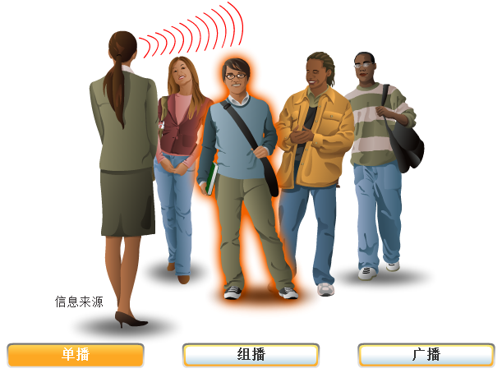
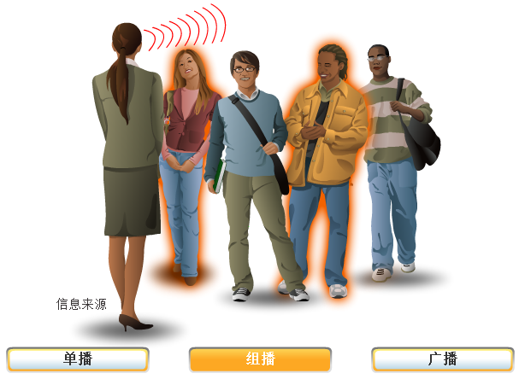
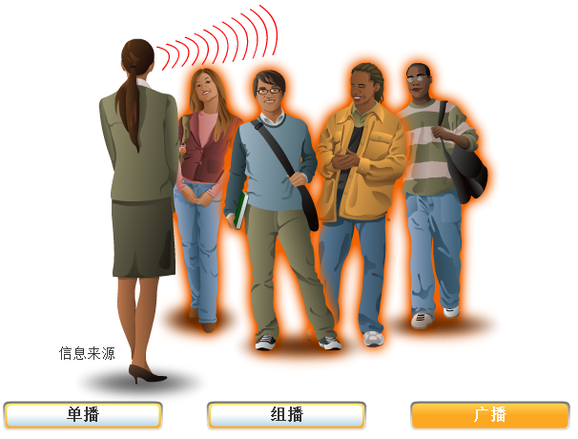
3.1.10 消息传输方式
单播（一对一），消息只有一个目的地址。
组播（一对多），将同一条消息同时发送到一组目的主机。
广播（一对全体），本地网络上的所有主机都需要同时接收该消息。
Notes:
3.1.1.7 消息传输选项

Slide 17
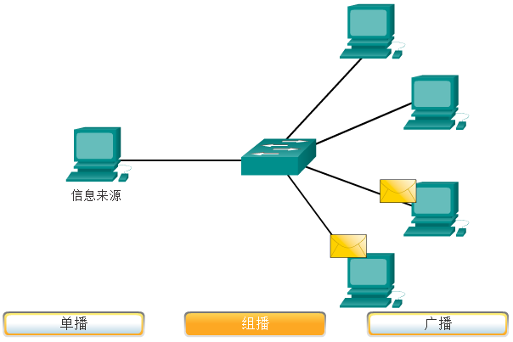
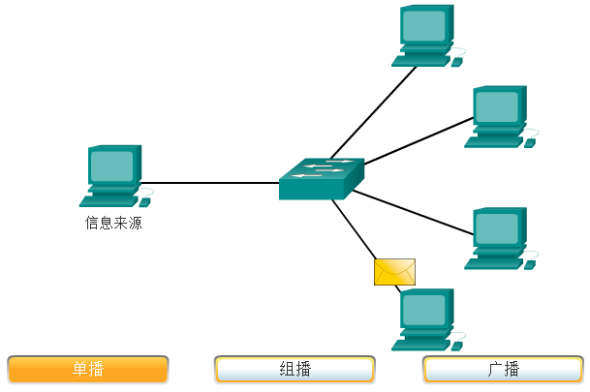
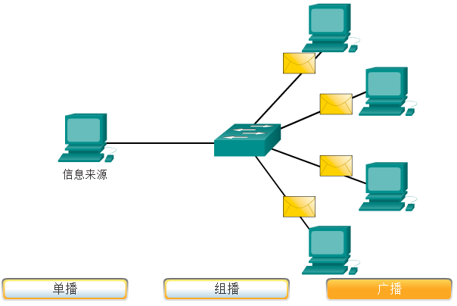
3.1.10 消息传输方式
单播（一对一）
组播（一对多）
广播（一对全体）
Notes:
3.1.1.7 消息传输选项（续）

